Slide 1

КОУ «Калачинская адаптивная школа-интернат »
Урок русского языка
6 «б» класс
Автор : Наталья Михайловна Добжанская
2014-2015 уч.год

Slide 2
Готов к уроку?
Спит за окном пушистый снег,
Деревья спят, и птицы все умолкли.
Заманчиво, но ты, дружок, не спи
Ведь у тебя ещё забот так много:
Проверить приготовил ли тетрадь
И ручки с пастой синей и зелёной,
Учебник и дневник на парте ли лежат,
Взбодриться и работать на уроке.

Slide 3
План:
Проверить д/з.
Выполнить задание по чистописанию.
Вспомнить ранее изученный материал.
Изучить новую тему.
Выполнить упражнения на закрепление полученных знаний.
Подвести итог нашей работе.
И конечно же, получить удовольствие от общения друг с другом.

Slide 4
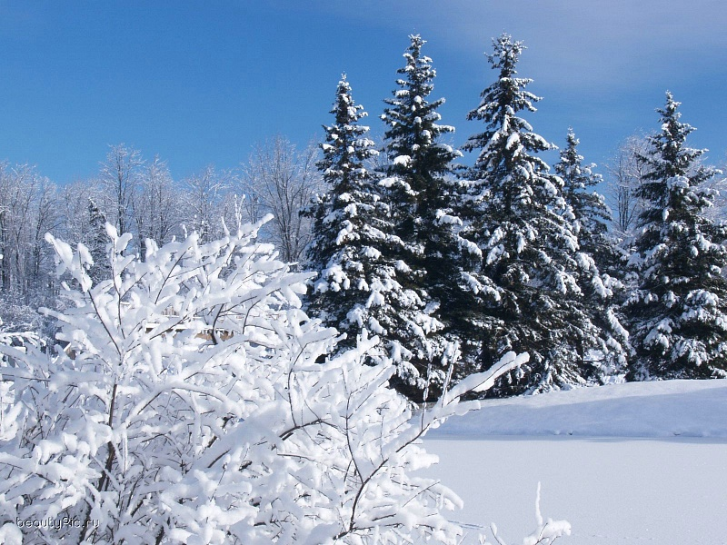

Slide 5

Зима

Slide 6
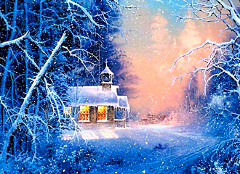
Собери картинку

Slide 7
Пословицы
Зима лодыря морозит.
Береги нос в большой мороз.
Готовь сани летом, а телегу – зимой.

Slide 8
Береги нос в большой мороз.
м.р.
м.р.
Х

Slide 10
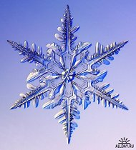
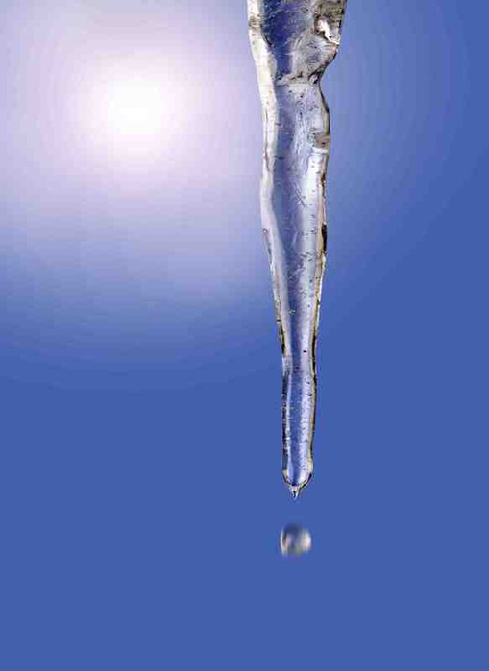
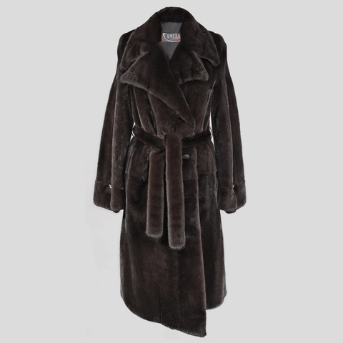
ж.р. ж.р. ж.р.
сущ., сущ., сущ.,
снежинка сосулька шуба

Slide 11
Тема:
«Правописание родовых окончаний
имён прилагательных женского рода».
Задача:
- научиться правильно
определять и писать окончания
имён прилагательных женского рода

Slide 12
снежинка
сосулька
шуба
сущ., ж.р
ж.р.
(какая?)
красив..
ая
сущ., ж.р
ж.р.
ая
(какая?)
длинн..
сущ., ж.р
(какая?)
ж.р.
яя
зимн..

Slide 13
ВЫВОД:
Имена прилагательные ж.р.
отвечают на вопрос какая?
и имеют окончания -ая, -яя

Slide 14

Зарядка для глаз

Slide 16

По деревьям серебристая
Перебросилась фата,
Белоснежная, пушистая,
Кружевная красота!
И себя берёзка грустная
Не могла узнать сама –
Так украсила искусная
Ветки деревца зима.
сущ.(?) прил.

Slide 17
Итог урока
– Над какой темой работали?
– Чему научились?
- Что для этого сделали?

Slide 18
Рефлексия
-Я УЗНАЛ (-А) …
- МНЕ УДАЛОСЬ …
- ВЫЗВАЛО ЗАТРУДНЕНИЯ ...
- НАДО ПОРАБОТАТЬ НАД …

Slide 19
Домашнее задание
с.130 упр.210

Slide 20
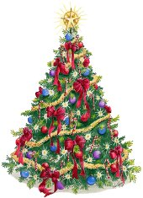
  Игра «Угадай предмет».
ёлка

Slide 21

  Игра «Угадай предмет».
песня

Slide 22
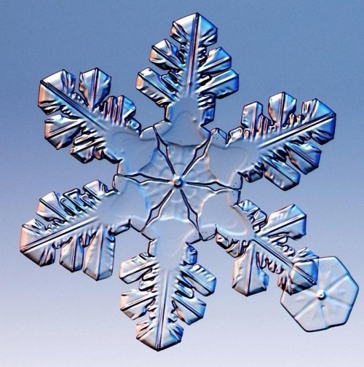
  Игра «Угадай предмет».
снежинка

Slide 23
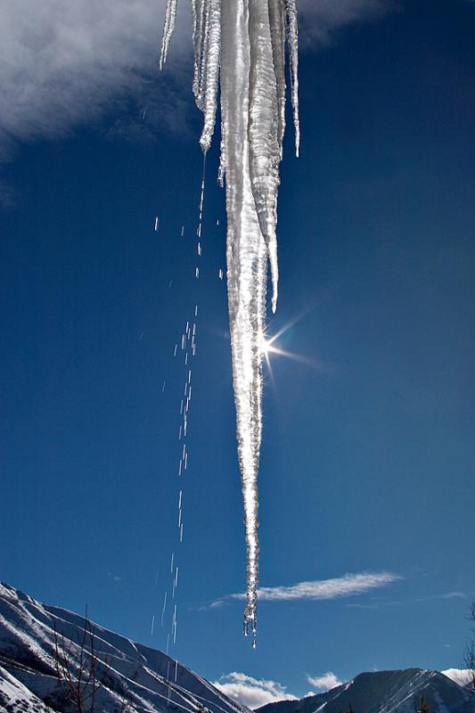
  Игра «Угадай предмет».
сосулька

Slide 24
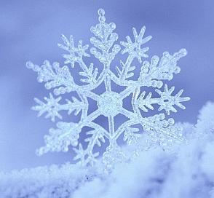
Интересный факт
Во время снегопада в 1987 году в Форт-Кое (США) была найдена снежинка-мировая рекордсменка диаметром 38 см.

Slide 25
Урок окончен.
До свидания!

Slide 26

Использованные ресурсы
http://0lik.ru/uploads/posts/2009-12/1260810784_0lik.ru_f31307236e09.jpg - зимний пейзаж
http://img0.liveinternet.ru/images/attach/c/6/92/740/92740632_large_5040093_Rysskayazima18.png - дед Мороз на тройке
http://s0.pic4you.ru/allimage/y2011/10-15/12216/1292780.png - метелица
http://www.podst.ru/pix/user_files/2/3652/bubency.mp3 - бубенцы (звук)
Сайт http://pedsovet.su/

